Slide 1
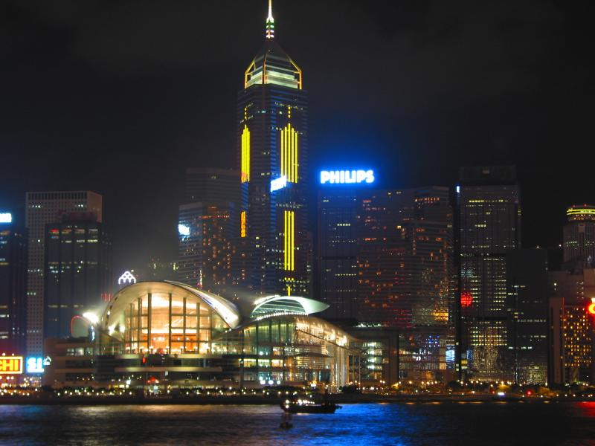



香港，璀璨的明珠
梁平县西苑小学钟雪英
2009年12月1日
词语
市场
市场
公园
夜景
美食
中心

Slide 2
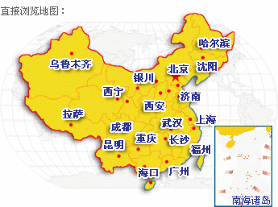
香港

Slide 3
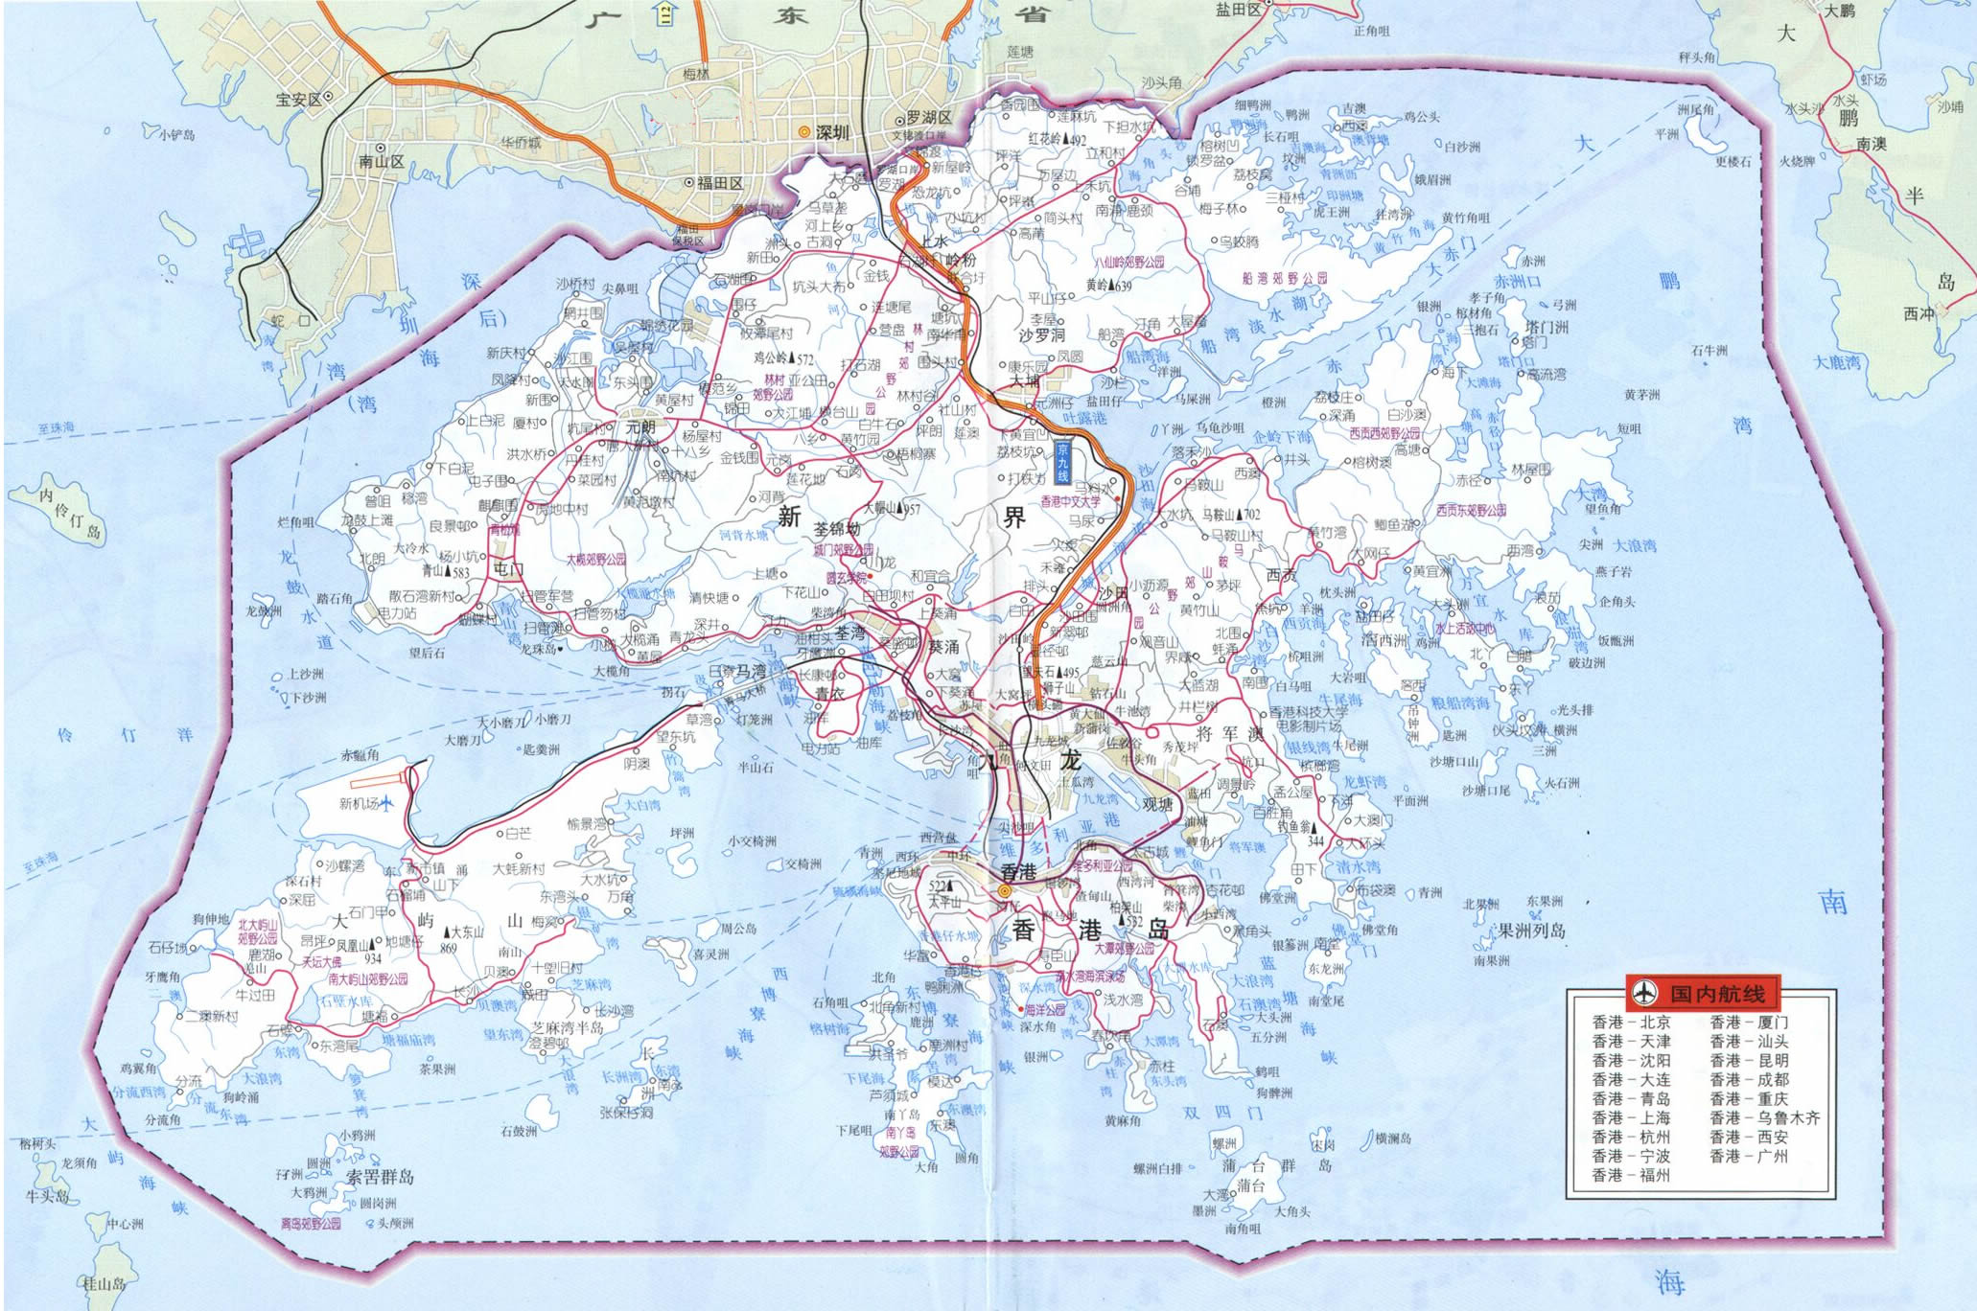


Slide 4

琳琅满目 奔流不息
应有尽有 物美价廉
一应俱全 大饱口福
美食天堂 举世闻名
佳肴 璀璨

Slide 5

万国市场
美食天堂
香港
旅游胜地
灯的海洋

Slide 6
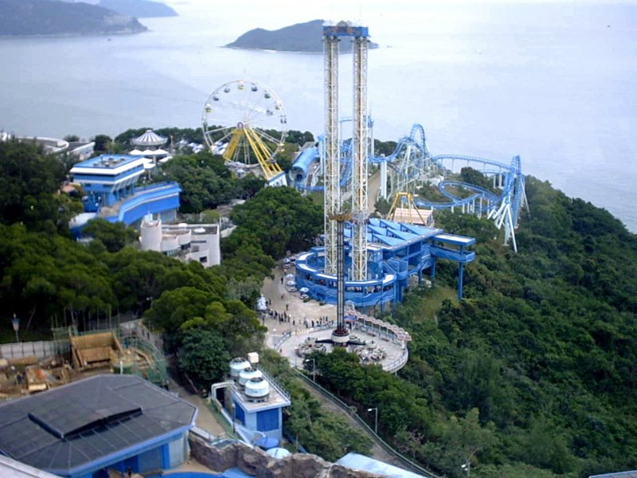
旅游胜地

Slide 7
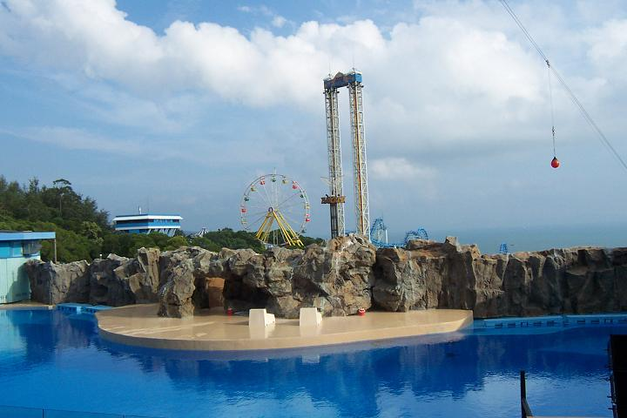
香港海洋公园

Slide 8
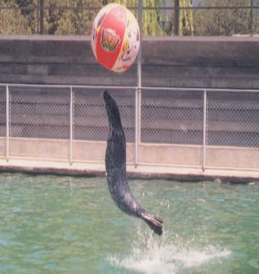
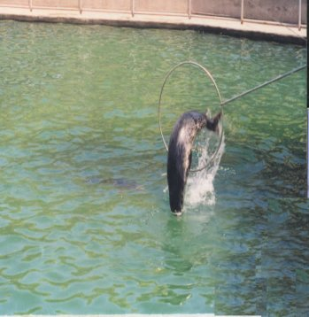
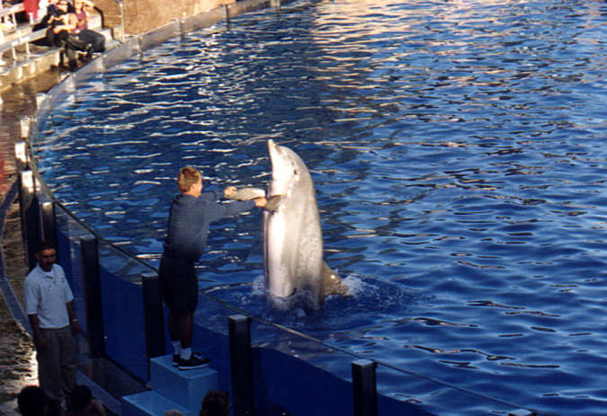
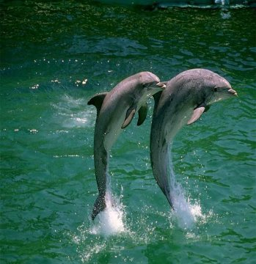
公园里的海豚和海狮表演最为出色。在清澈的池水里，它们一会儿钻圈，一会儿顶球。有时趁你不注意，会突然跃出水面，向你点头，有时还会喷你一身水呢。

Slide 9
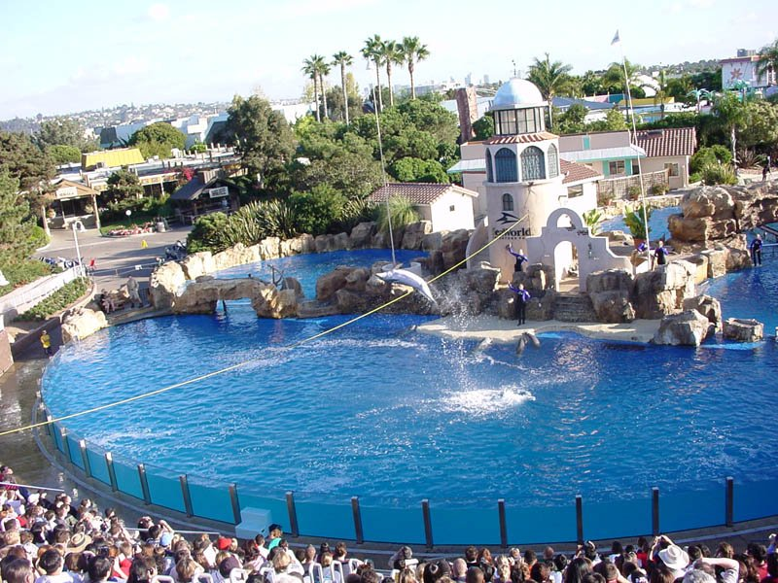

Slide 10
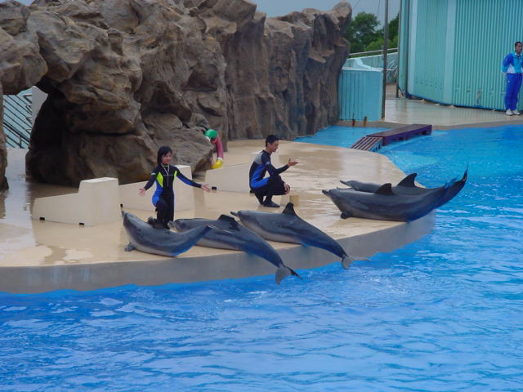

Slide 11
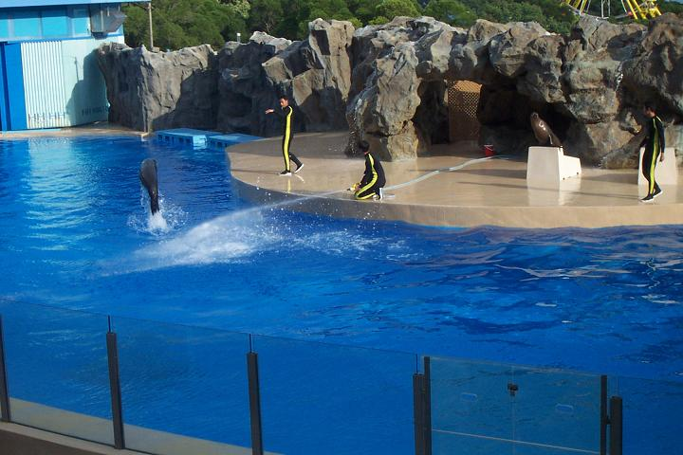

Slide 13
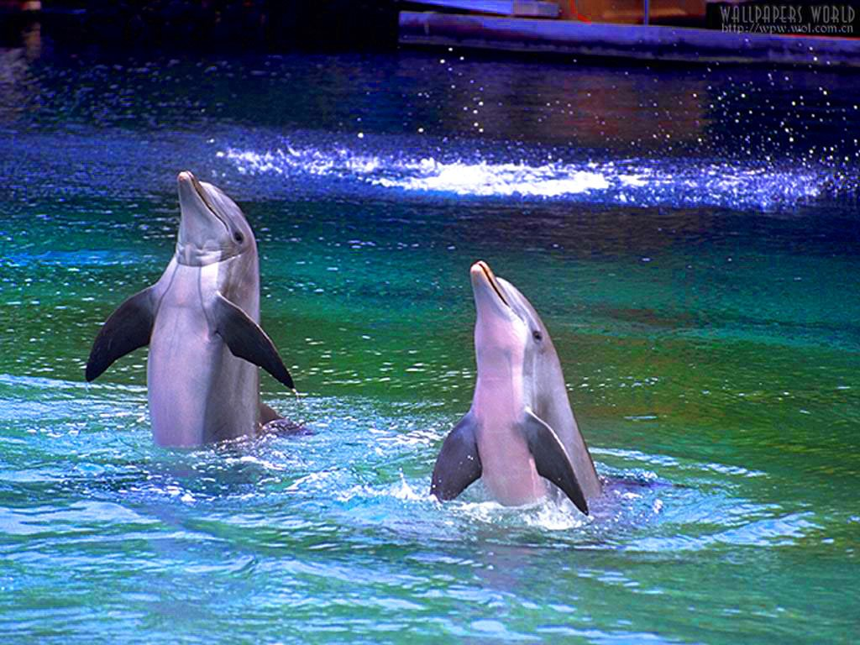

Slide 14
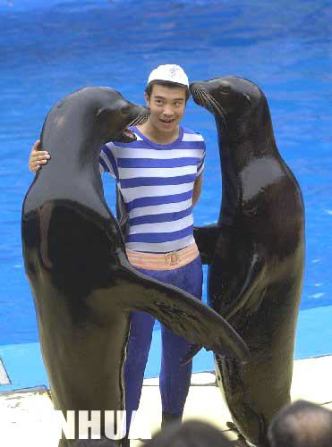
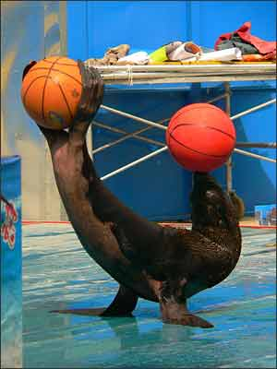

Slide 15
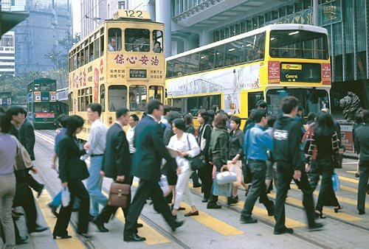
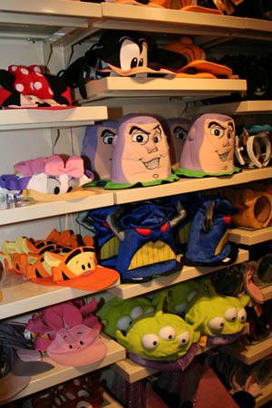
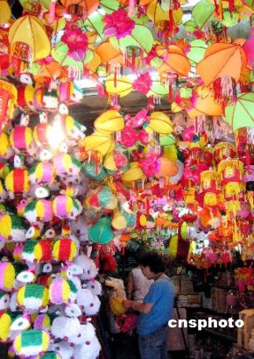
香港是一个著名的港口，世界各地的商人都乐意来这里做生意。因此，香港的市场是一个“万国市场”。来自近两百个国家和地区的商品，琳琅（láng）满目，应有尽有，而且物美价廉（lián）。

Slide 16
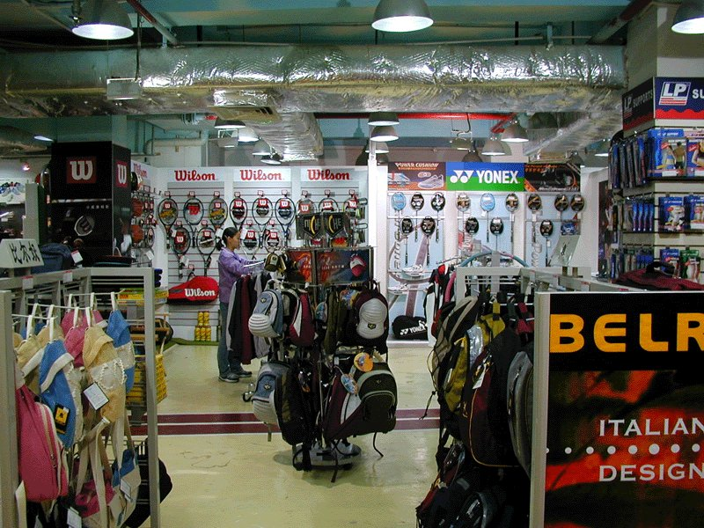
琳琅满目

Slide 17
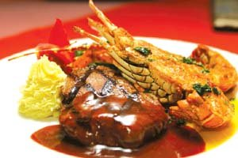
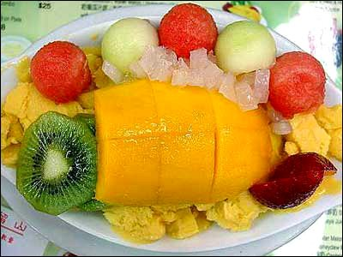
在香港，人们能够品尝到世界各地的美食。内地的粤（yuè）菜、川菜，德国、法国、意大利等国的佳肴（yáo），东南亚各地的饮食，一应[yìng]俱（jù）全，游客们可以大饱口福。所以，人们又把香港称作“美食天堂”。

Slide 18
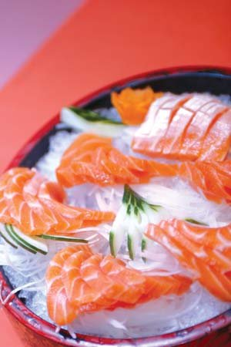
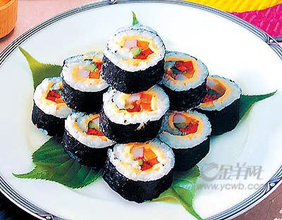
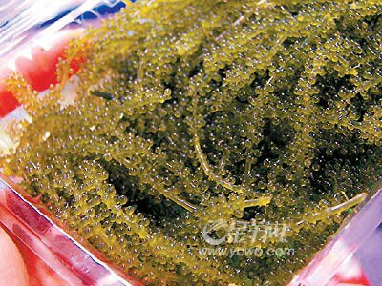
三文鱼刺身
紫菜饭团
冲绳水葡萄

Slide 19
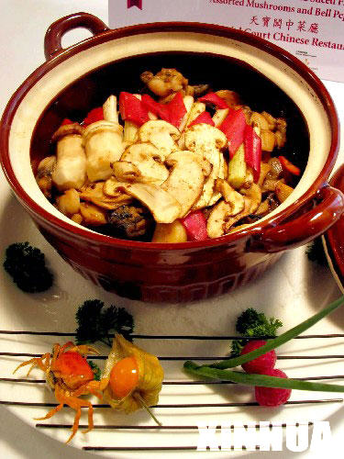
松茸野菌砂窝鸳鸯鸡

Slide 20
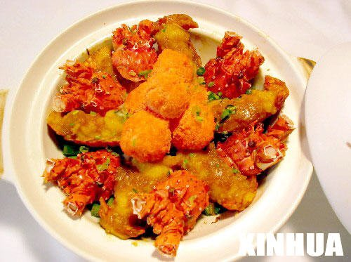
奇脆明珠伴金龙

Slide 21
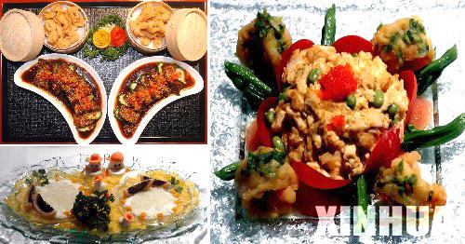
西施伴霸王
三弄回味牛肉
金映白雪

Slide 22
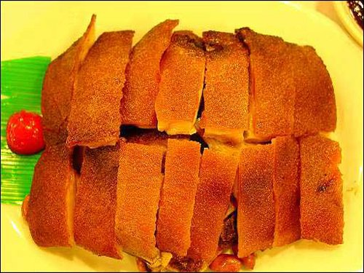

Slide 23
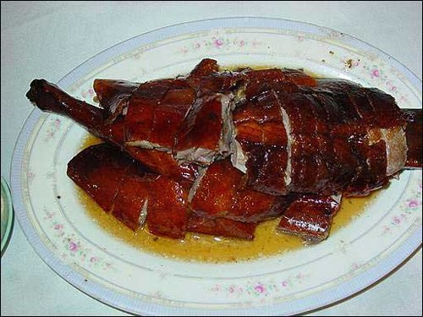

Slide 24
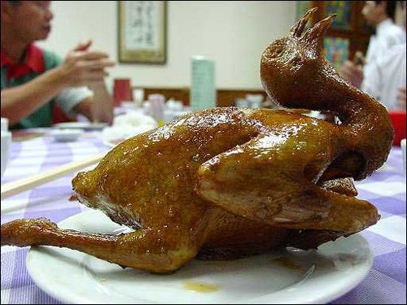

Slide 25
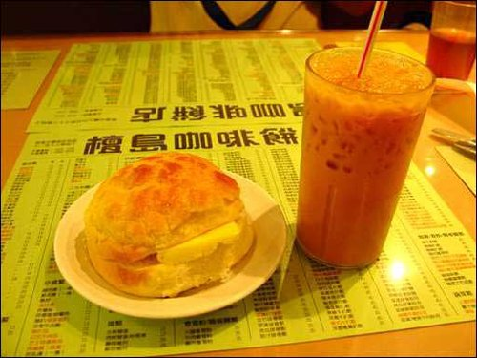

Slide 26
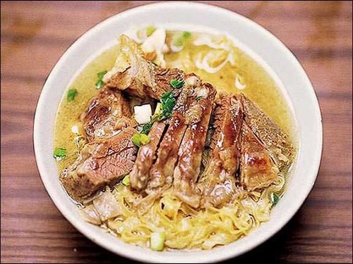

Slide 27
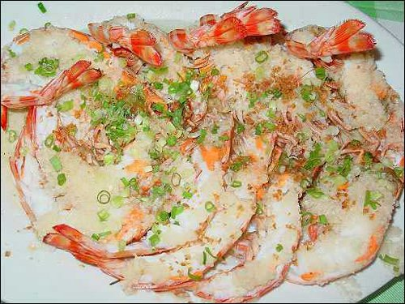

Slide 28
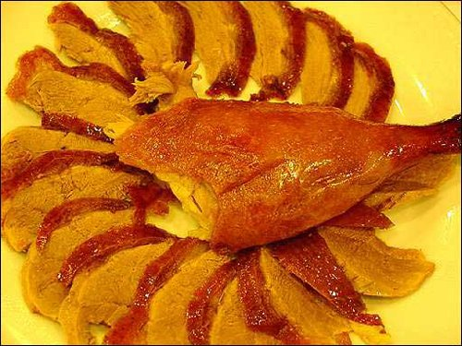

Slide 29
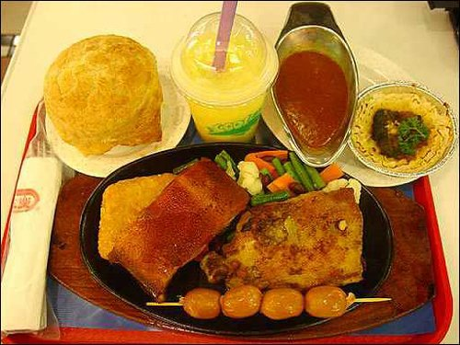

Slide 30
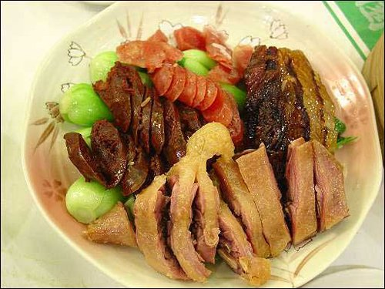

Slide 31
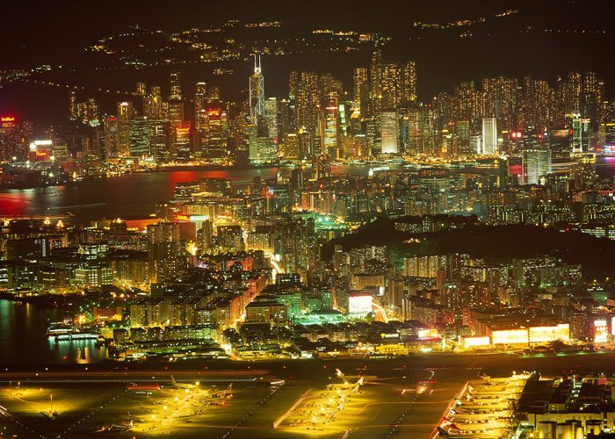
灯的海洋

Slide 32
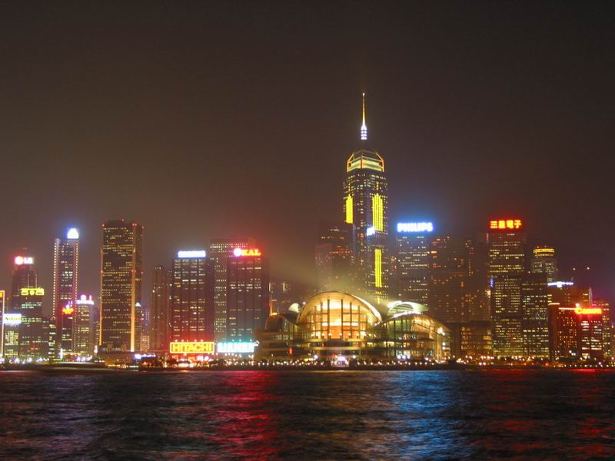
港湾里闪耀的灯光像五颜六色的焰火溅落人间。

Slide 33
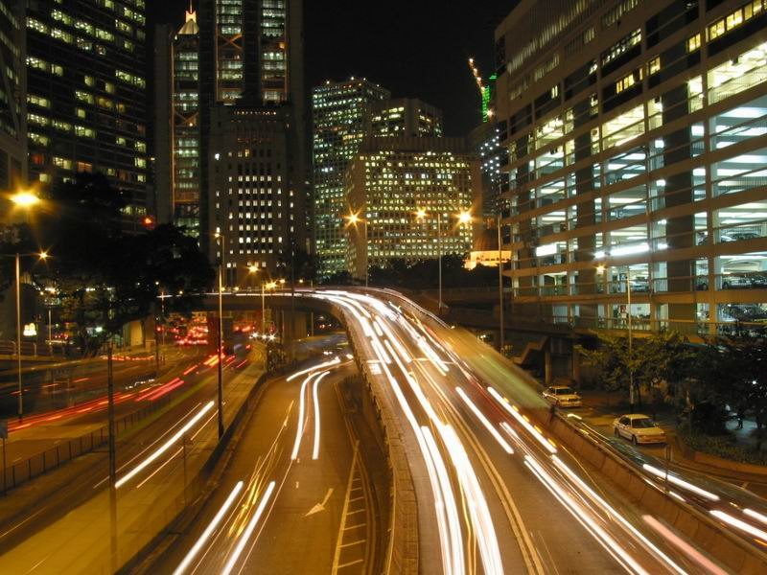
马路上一串串明亮的车灯，如同闪光的长河奔流不息。

Slide 34
东方之珠

Slide 35
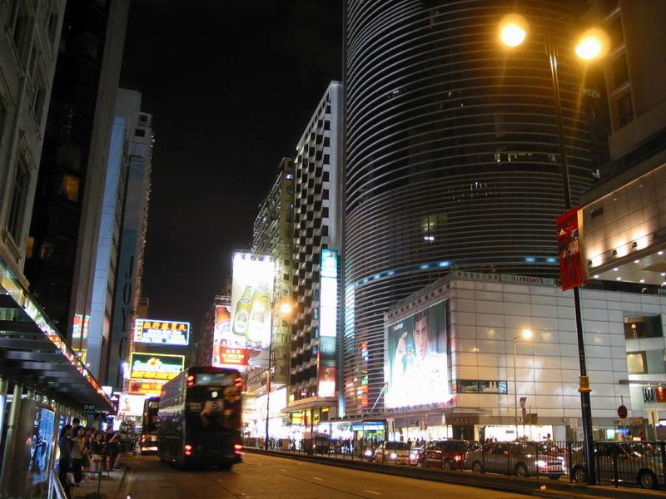

Slide 36
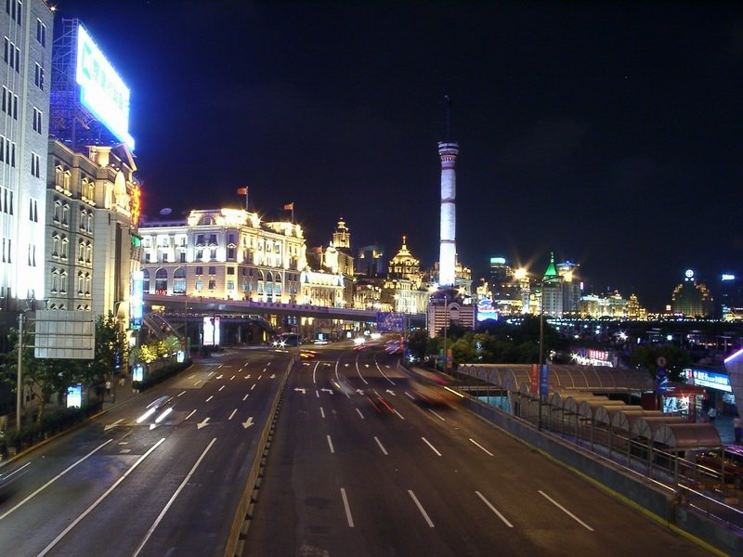

Slide 37
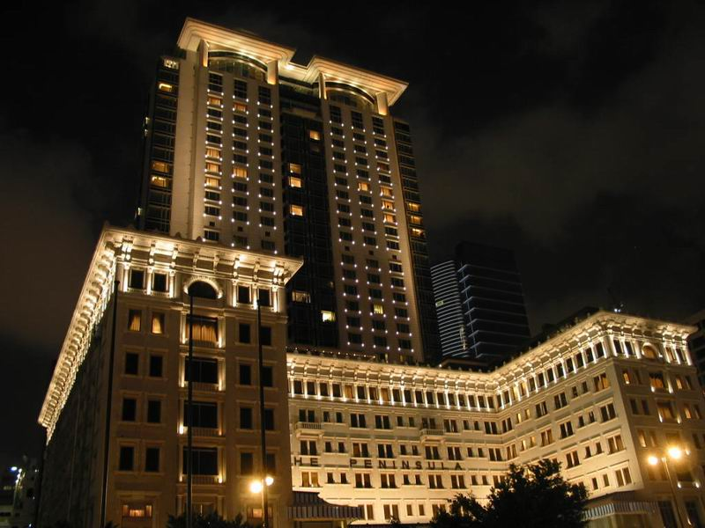

Slide 38
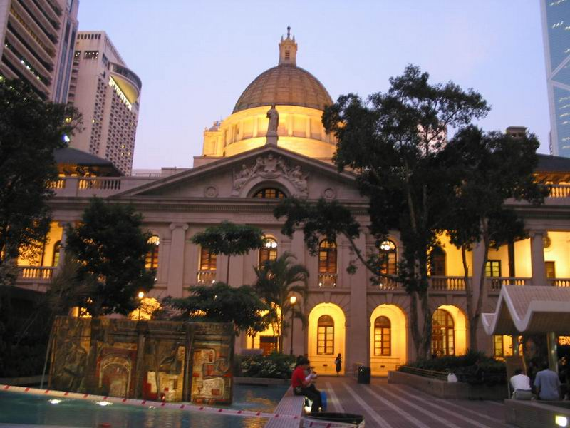

Slide 39
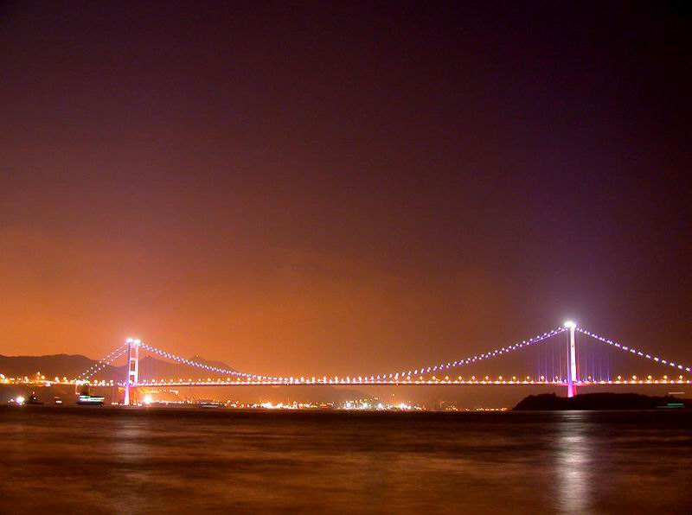

Slide 41
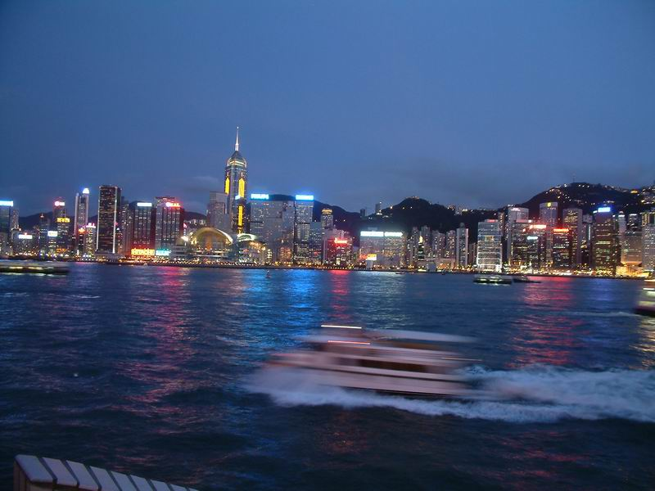

Slide 42
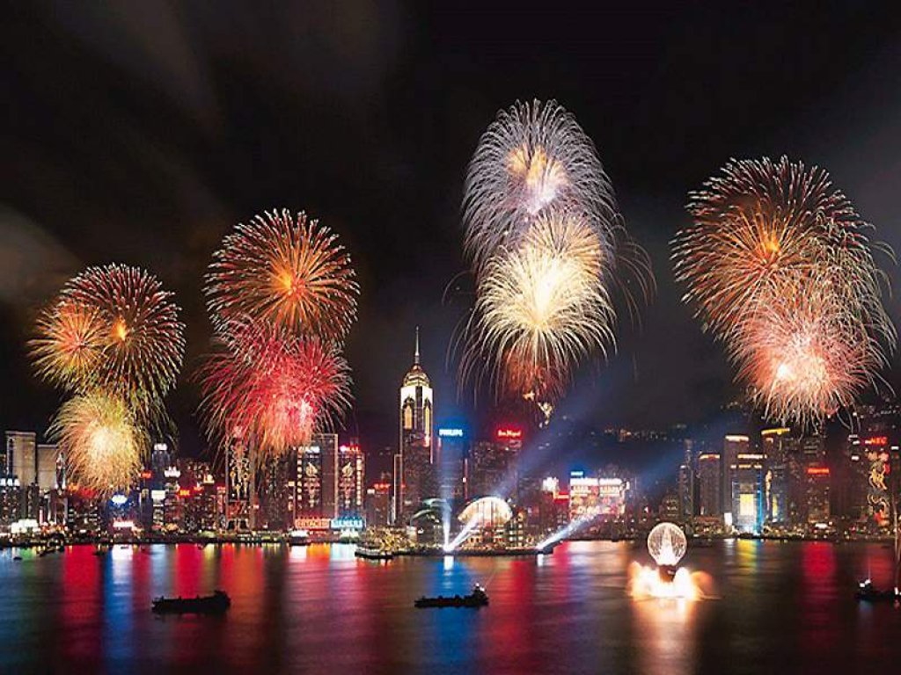
香港，真是我国南海之滨一颗璀璨无比的明珠。

